Slide 1
String Hashing
211
Membandingkan dua substring dalam O(1) — dan risiko yang harus dijaga
String · Day 211

Slide 2
00
Sebelum Mulai
Materi ini tentang apa, dan kapan ia dipakai

Slide 3
Penjelasan Sederhana
String hashing meringkas kalimat menjadi satu angka.
BAYANGKAN SEPERTI INI
DI DALAM SOAL
Alih-alih membandingkan dua dokumen kata demi kata, kamu bandingkan "sidik jari" masing-masing — satu angka pendek.
Hash: string diubah menjadi satu bilangan. Perbandingan O(n) menjadi O(1).
Dua dokumen yang sama pasti punya sidik jari sama. Tetapi sidik jari sama BELUM TENTU dokumennya sama.
String sama berarti hash pasti sama; hash sama belum tentu string sama. Dari sini semua risikonya datang.
Di ruangan berisi 50 orang, peluang ada dua orang berulang tahun sama sudah di atas 90 persen — jauh lebih besar dari dugaan.
Paradoks ulang tahun: peluang tabrakan dihitung dari banyaknya PASANGAN, bukan dari banyaknya string.
Kalau cara membuat sidik jarinya diketahui umum, orang bisa sengaja membuat dua dokumen bersidik jari sama.
Basis tetap bisa dijebak tes anti-hash. Pakai basis acak dari waktu berjalan.
INTINYA
Rumus hash substring sejajar dengan prefix sum, hanya ditambah penyesuaian pangkat.

Slide 4
Materi Ini Tentang Apa
String hashing mengubah setiap string menjadi satu bilangan, sehingga membandingkan dua substring sepanjang apa pun menjadi satu perbandingan bilangan.
Polynomial rolling hash
Setiap karakter diberi bobot pangkat basis sesuai posisinya, lalu seluruhnya dijumlahkan modulo bilangan prima besar. Persis seperti menuliskan bilangan dalam basis p.
Prefix hash membuatnya O(1)
Dengan menyimpan hash setiap prefix dan pangkat basis, hash substring mana pun didapat lewat satu pengurangan — polanya sejajar dengan prefix sum.
Arah implikasinya satu arah
String sama berarti hash pasti sama. Tetapi hash sama BELUM TENTU string sama. Dari arah kedua inilah seluruh risikonya datang.
Paradoks ulang tahun
Peluang gagal bukan 1 dibagi modulus, melainkan banyaknya PASANGAN dibagi modulus. Untuk 10^5 string, satu modulus 10^9 hampir pasti bertabrakan.

Slide 5
Kapan Dipakai, Kapan Tidak
Hashing adalah alat paling luwes untuk soal string, asalkan risikonya dijaga.
PAKAI KETIKA
JANGAN PAKAI KETIKA
v
Perlu membandingkan banyak pasangan substring secara acak
x
Soal khusus tentang periode atau border — prefix function lebih tepat dan pasti
v
Memeriksa apakah sebuah substring palindrom, dengan hash dua arah
x
Kontes tidak memperbolehkan solusi probabilistik atau tesnya sangat ketat
v
Mencocokkan struktur subtree pada pohon
x
Perbandingan yang dilakukan sedikit dan panjangnya pendek — perbandingan langsung lebih sederhana
v
Mencari longest common prefix dengan binary search pada panjang
Di Codeforces, SELALU pakai basis acak dari waktu berjalan. Basis tetap yang umum dipakai bisa dijebak dengan tes anti-hash yang disiapkan sebelumnya.

Slide 6
Posisi Materi Ini
Materi ini tidak berdiri sendiri. Di kiri adalah yang sebaiknya sudah kamu kuasai, di kanan adalah yang terbuka setelah materi ini selesai.
PRASYARAT
SETELAH INI
Aritmetika modular (Day 90)
KMP (Day 213)
MATERI INI
String Hashing
Prefix sum (Day 29)
Z-function
Membandingkan substring dalam O(1), dengan risiko yang harus dijaga.
Suffix array
Rumus hash substring adalah prefix sum dengan penyesuaian pangkat. Bila prefix sum sudah jelas bagimu, materi ini hanya menambahkan satu faktor.

Slide 7
Agenda
01 Ide Polynomial Rolling Hash
05 Risiko Tabrakan & Paradoks Ulang Tahun
02 Precompute Prefix Hash
06 Double Hashing & Basis Acak
03 Kenapa Rumus Pengurangannya Begitu
07 Aplikasi yang Sering Keluar
04 Simulasi Perhitungan
08 Contoh Soal & Latihan

Slide 8
01
Ide Dasar
String menjadi bilangan

Slide 9
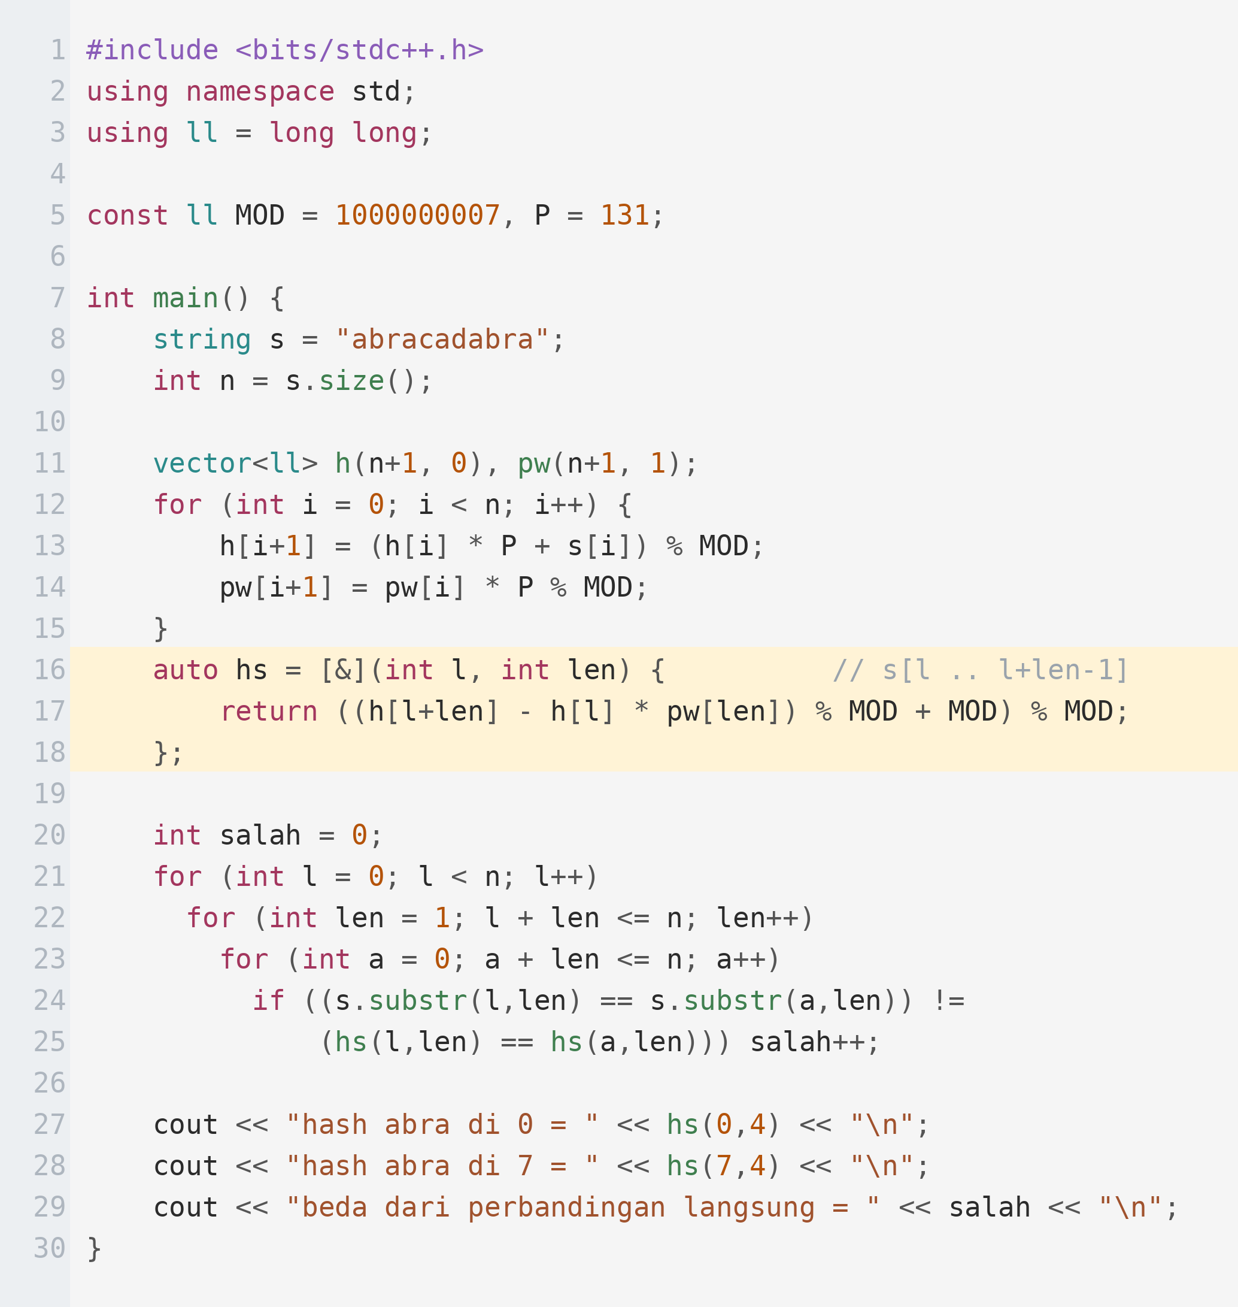
Polynomial Rolling Hash
Bangun tabel hash sekali, lalu bandingkan substring mana pun dalam O(1). Kode ini menguji SELURUH pasangan substring melawan perbandingan langsung.
PENJELASAN
Kedua hash "abra" sama persis, dan tidak ada satu pun perbedaan dari perbandingan langsung pada seluruh pasangan substring. Pembanding lengkap seperti ini adalah cara terbaik memastikan rumus hash-mu benar.
h[i] menyimpan hash awalan sepanjang i, jadi h[0] = 0.
pw[] menyimpan pangkat P supaya tidak dihitung ulang.
Tambahkan MOD sebelum modulo terakhir: selisihnya bisa negatif.
P harus lebih besar dari jangkauan karakter; 131 aman untuk huruf kecil.

Slide 10
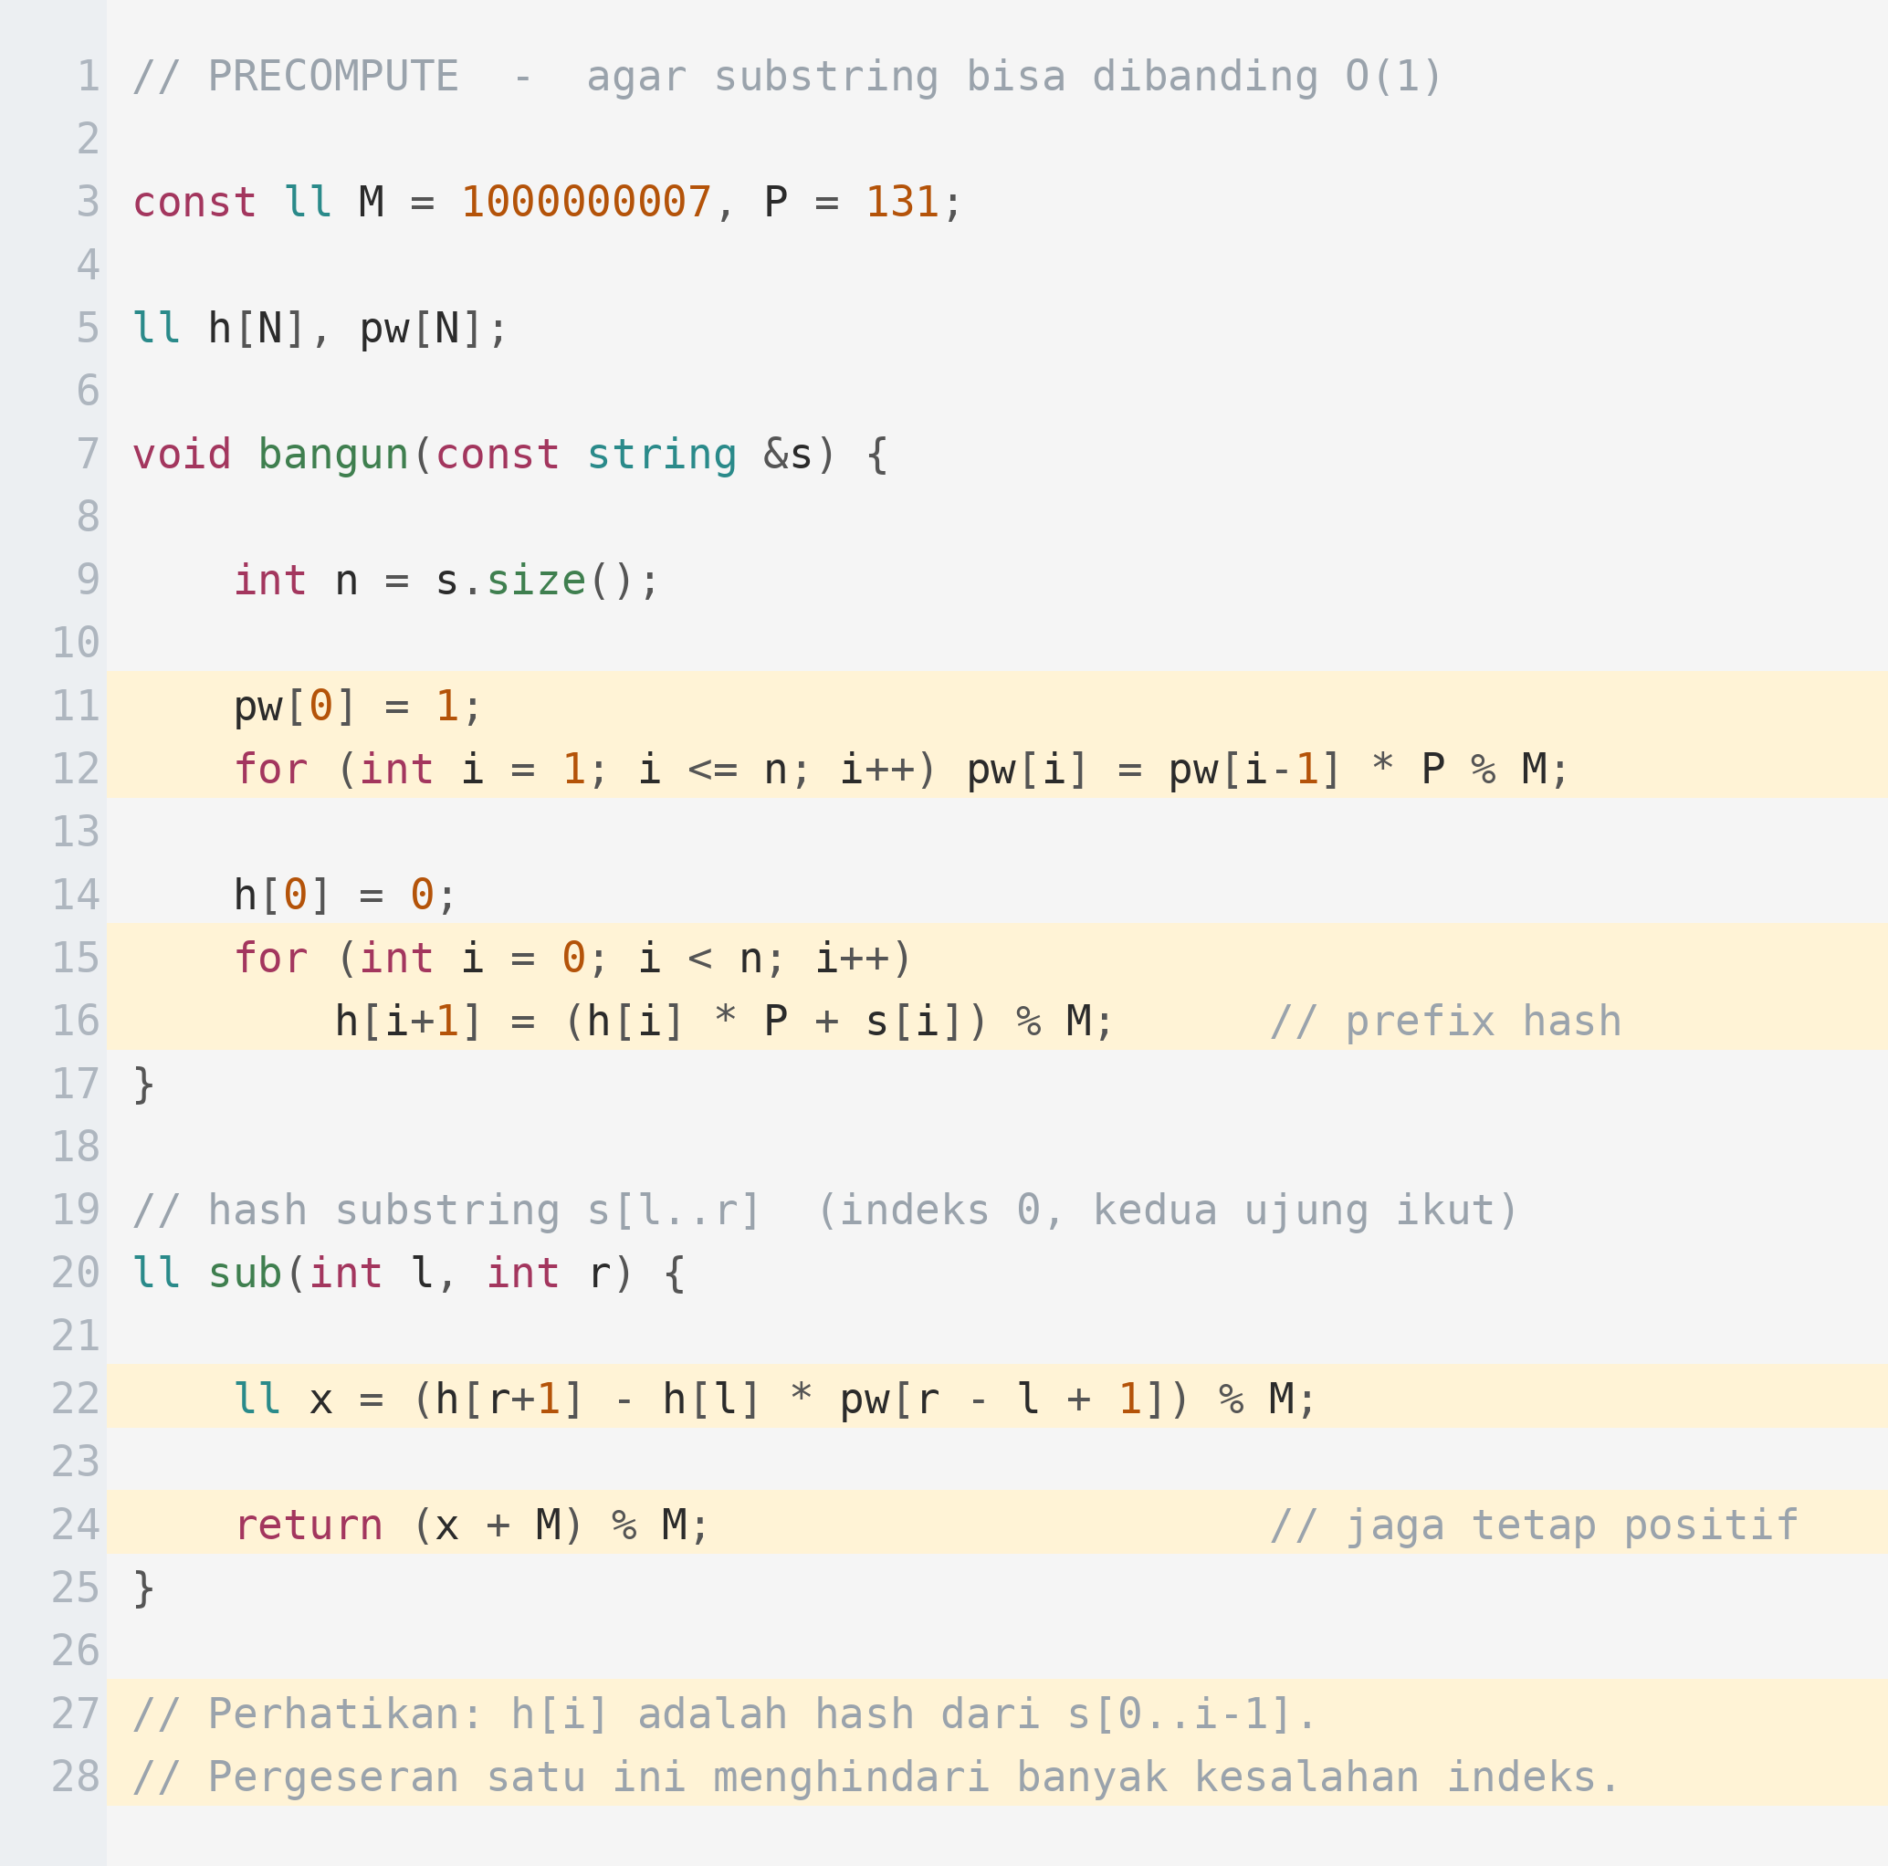
Precompute Prefix Hash
Setelah dua array ini siap, hash substring mana pun didapat dalam O(1).
PENJELASAN
Pergeseran indeks di baris terakhir sangat membantu: h[i] adalah hash dari i karakter pertama. Konvensi ini sama dengan prefix sum dan menghindari banyak kesalahan batas.

Slide 11
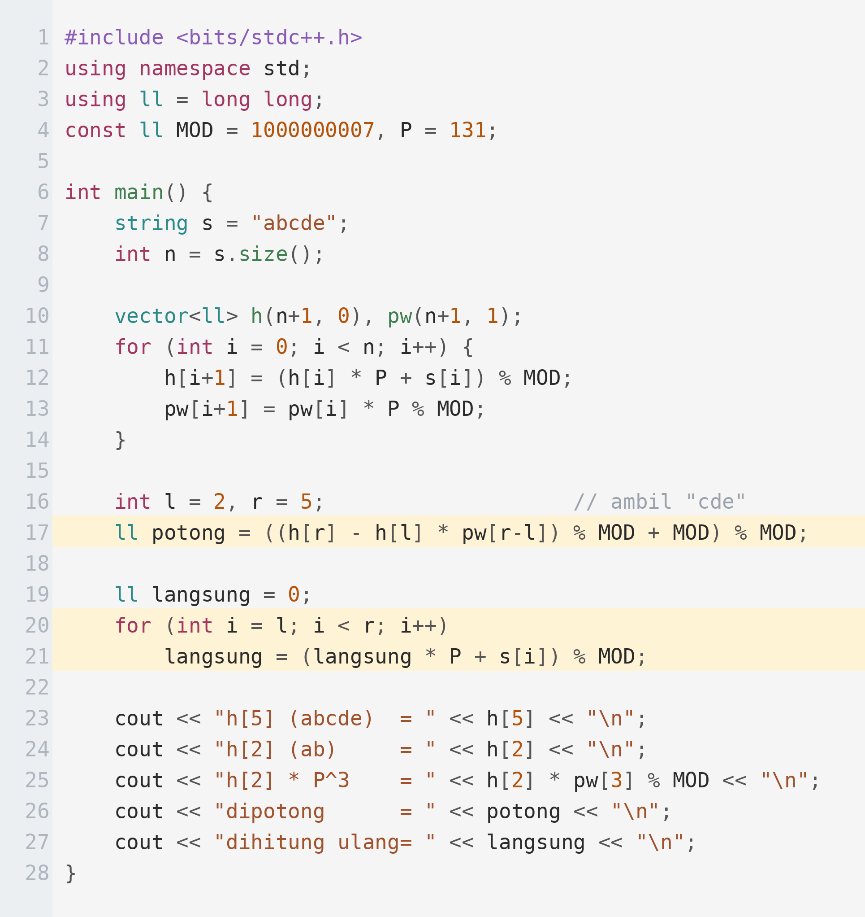
Kenapa Rumusnya Seperti Itu
h[r] memuat seluruh awalan. Untuk membuang bagian depan, awalan itu harus digeser dulu sejauh panjang sisanya — itulah arti perkalian dengan pangkat P.
PENJELASAN
Perhatikan h[2] harus dikalikan P pangkat 3 sebelum dikurangkan, karena di dalam h[5] awalan "ab" sudah tergeser tiga posisi oleh "cde". Melupakan pangkat ini adalah kesalahan hashing paling sering.
Hash awalan bekerja seperti bilangan dalam basis P.
Membuang awalan berarti mengurangi setelah menggesernya sejauh sisa panjang.
Selisihnya bisa negatif, jadi tambahkan MOD sebelum modulo.
Pangkat P harus disimpan; menghitungnya ulang membuat kodenya O(n log n).

Slide 12
1b
Simulasi
Menghitung hash "abc" dengan p = 31

Slide 13
Langkah 1 — Membangun Prefix Hash
Setiap langkah mengalikan hash sebelumnya dengan basis, lalu menambahkan karakter baru.
0
1
33
1026
h
h[0]
h[1]
h[2]
h[3]
h[3] = h[2] * 31 + c = 33 * 31 + 3 = 1023 + 3 = 1026
Nilai huruf memakai a=1, b=2, c=3. Perhatikan bahwa h[i] adalah hash dari i karakter pertama, sehingga h[0] selalu nol.

Slide 14
Langkah 2 — Mengambil Substring
Untuk mendapatkan hash "bc" yaitu s[1..2], kurangi prefix hash dengan bagian awal yang sudah digeser.
1026
-
1
x
961
=
65
dp
h[3]
h[1]
p^2
hash "bc"
sub(1, 2) = h[3] - h[1] * p^(2-1+1) = 1026 - 1 x 961 = 65
Periksa langsung: hash "bc" = 2 x 31 + 3 x 1 = 62 + 3 = 65. Cocok. Perkalian dengan p^2 berfungsi menggeser bagian awal ke pangkat yang sama sebelum dikurangkan.

Slide 15
02
Risiko Tabrakan
Bagian yang paling sering diremehkan

Slide 16
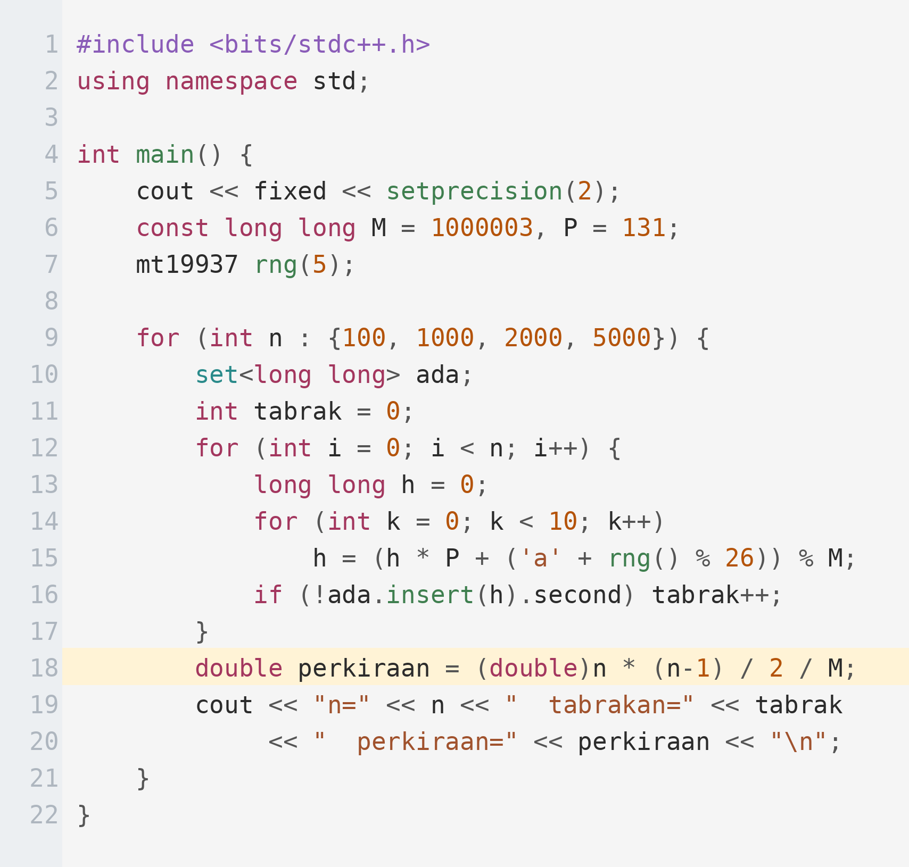
Paradoks Ulang Tahun
Tabrakan jauh lebih cepat muncul daripada dugaan. Dengan modulus sejuta, ribuan string saja sudah cukup untuk menghasilkan tabrakan.
PENJELASAN
Perkiraannya n(n-1)/2 dibagi M — banyaknya pasangan dibagi banyaknya nilai yang mungkin. Untuk modulus 10^9 dan n = 10^6, peluang tabrakan sudah sekitar 0,05 persen; itu sebabnya modulus besar atau hash ganda dipakai.
Peluang tabrakan tumbuh seperti n kuadrat, bukan n.
Modulus 10^9 sudah aman untuk sebagian besar soal, tetapi bukan jaminan.
Untuk soal dengan penguji jahat, pakai dua modulus berbeda sekaligus.
Pilih P dan MOD secara acak saat program mulai supaya sulit dijebak.

Slide 17
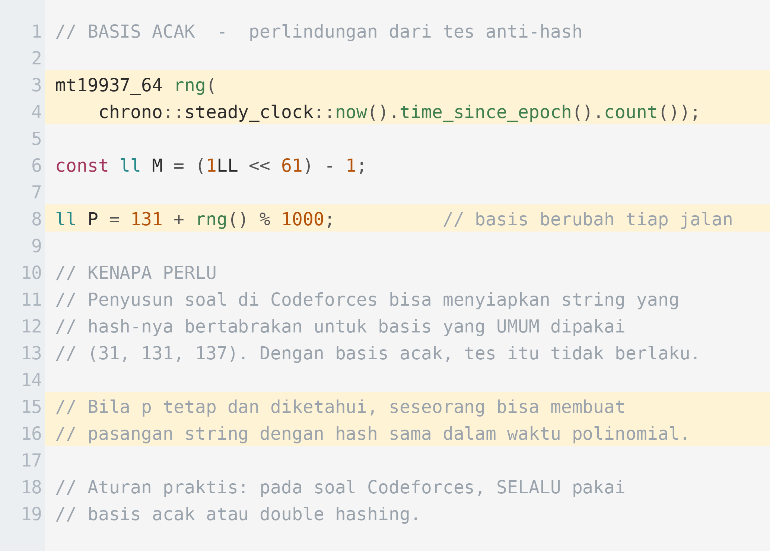
Basis Acak
Perlindungan wajib pada kontes Codeforces. Tanpa ini, hash-mu bisa dijebak dengan sengaja.
PENJELASAN
Basis acak membuat penyusun soal tidak bisa menyiapkan tabrakan sebelum kontes, karena nilainya baru ditentukan saat programmu berjalan.

Slide 18
Memilih Tingkat Perlindungan
Cocokkan dengan banyaknya perbandingan yang dilakukan solusimu.
Situasi | Pakai | Peluang gagal
Latihan, n kecil | Satu modulus 10^9 + 7 | Cukup untuk belajar, tidak untuk kontes.
Kontes, pembanding sedikit | Modulus 10^9 + basis acak | Aman untuk sekitar 10^4 perbandingan.
Kontes, pembanding banyak | Double hashing | Sekitar 1 berbanding 10^18 — praktis aman.
Kontes ketat | Modulus 2^61 - 1 + __int128 | Paling aman; sedikit lebih lambat.
Butuh kepastian mutlak | KMP atau suffix automaton | Tanpa peluang gagal sama sekali.

Slide 19
03
Aplikasi
Di mana hashing benar-benar dipakai

Slide 20
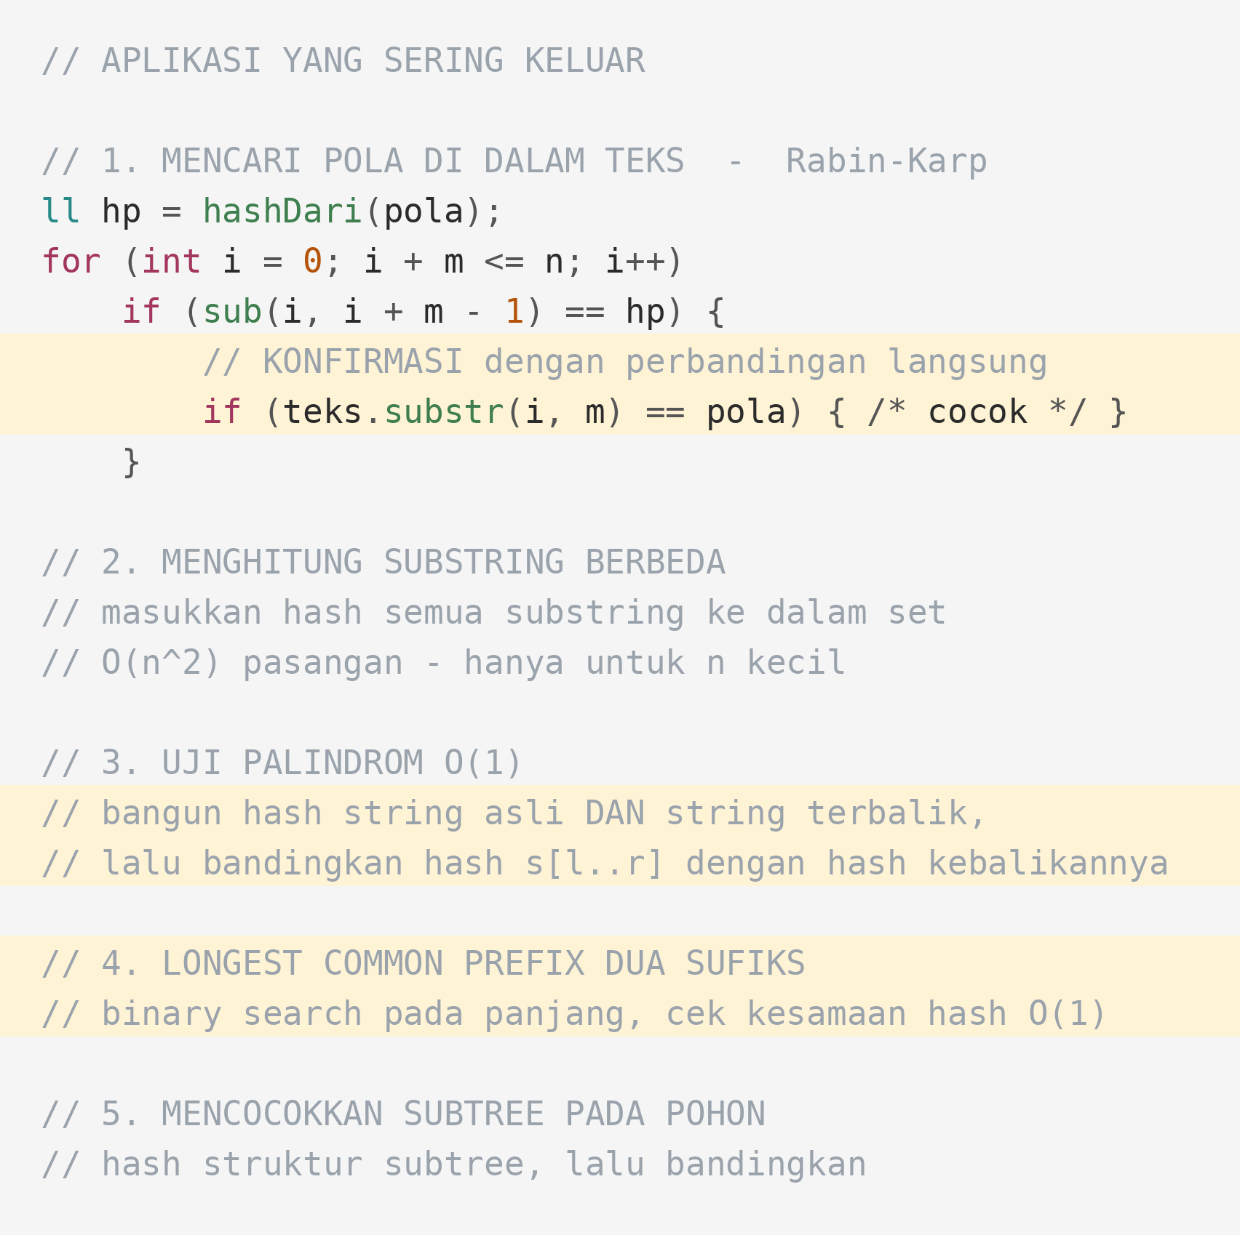
Lima Aplikasi Utama
Perhatikan baris 7: setelah hash cocok, tetap lakukan konfirmasi bila mampu. Ini praktik yang baik dan hampir gratis.
PENJELASAN
Aplikasi ketiga sangat berguna: dengan menyimpan hash string asli dan kebalikannya, memeriksa apakah sebuah substring palindrom menjadi O(1).

Slide 21
Jebakan yang Sering Terjadi
Empat kesalahan yang menyumbang hampir seluruh bug pada string hashing.
Hasil pengurangan negatif
Selisih dua nilai modulo bisa negatif di C++. Selalu tulis (x % M + M) % M sebelum membandingkan.
Basis lebih kecil dari jumlah karakter
Bila ada 26 huruf, basis harus lebih besar dari 26. Basis 26 membuat dua string berbeda punya hash sama secara sistematis.
Memakai basis yang umum tanpa acak
Basis 31 dan 131 sudah dikenal luas. Pada Codeforces, tes anti-hash yang menargetkan keduanya bukan hal langka.
Melupakan paradoks ulang tahun
Peluang gagal bukan 1 dibagi M, melainkan banyaknya PASANGAN dibagi M. Untuk n = 10^5 selisihnya sepuluh ribu kali lipat.

Slide 22
04
Contoh Soal
Dari pernyataan sampai kode lengkap

Slide 23
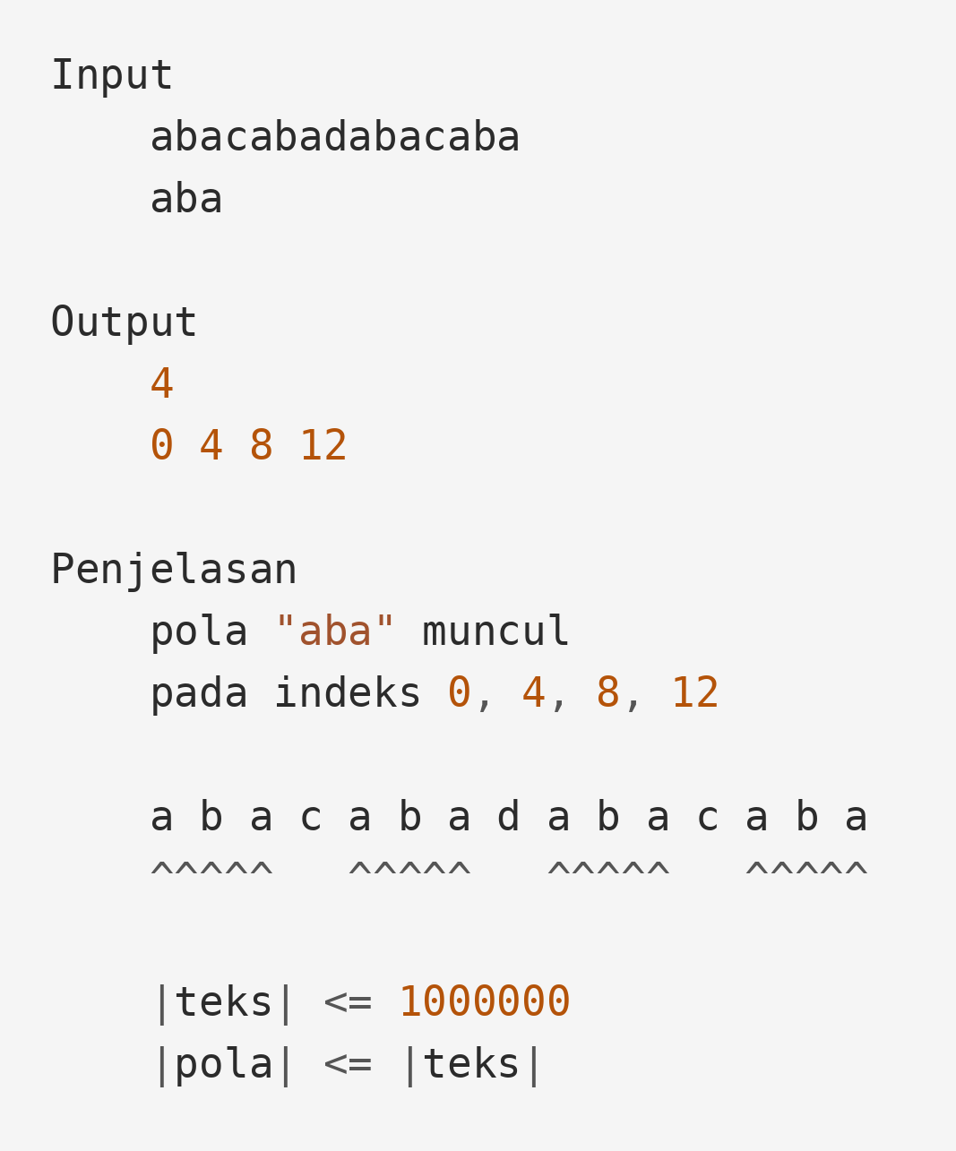
Latihan Terbimbing
SOAL
Mencari Semua Kemunculan Pola
Diberikan teks t dan pola p. Keluarkan banyaknya kemunculan p di dalam t, lalu seluruh indeks awal kemunculannya dalam urutan menaik.
1 <= |p| <= |t| <= 1000000
hanya huruf kecil
batas waktu 1 detik

Slide 24
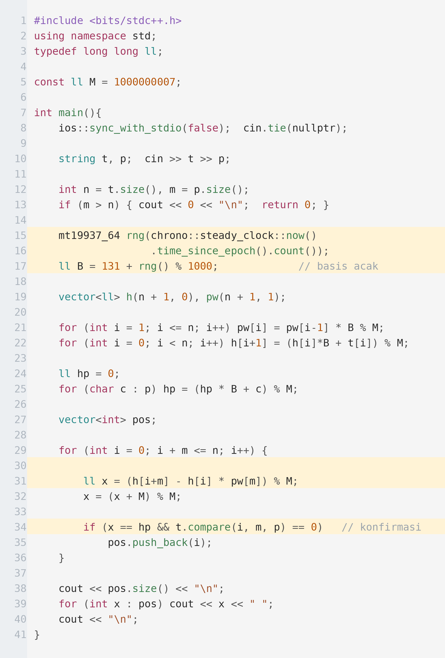
Pembahasan Lengkap
Perhatikan dua hal: basis acak di baris 15, dan konfirmasi dengan compare di baris 33 setelah hash cocok.
PENJELASAN
Kompleksitas O(n) untuk hashing ditambah O(m) per konfirmasi. Karena konfirmasi hanya berjalan saat hash cocok, dan itu jarang, totalnya tetap sekitar O(n + m).

Slide 25
Latihan Mandiri
Tiga soal pertama adalah hashing langsung; dua berikutnya menggabungkannya dengan binary search.
Soal | Yang dilatih | Tingkat
CSES — String Matching | Rabin-Karp atau KMP | Mudah
CSES — Finding Borders | Hash prefix dan sufiks | Menengah
CSES — Finding Periods | Hash dengan pembagi panjang | Menengah
CSES — Longest Palindrome | Hash dua arah, atau Manacher | Sulit
Codeforces 271D | Menghitung substring berbeda dengan hash | Menengah

Slide 26
Ringkasan
Empat hal yang perlu terbawa dari materi ini.
Hash mengubah O(n) menjadi O(1)
Perbandingan dua substring sepanjang berapa pun menjadi satu perbandingan bilangan. Itulah seluruh nilai tambahnya.
Rumusnya sejajar dengan prefix sum
Bedanya hanya faktor pangkat: bagian awal digeser dulu sebelum dikurangkan. Bila prefix sum sudah jelas bagimu, ini pun jelas.
Peluang gagal dihitung dari PASANGAN
Bukan 1 dibagi M, melainkan n kuadrat per dua dibagi M. Inilah paradoks ulang tahun, dan mengabaikannya adalah kesalahan paling umum.
Di kontes, selalu pakai basis acak
Basis tetap yang umum dipakai bisa dijebak. Basis acak dari waktu berjalan sudah cukup, dan double hashing membuatnya praktis mustahil gagal.

